Slide 1
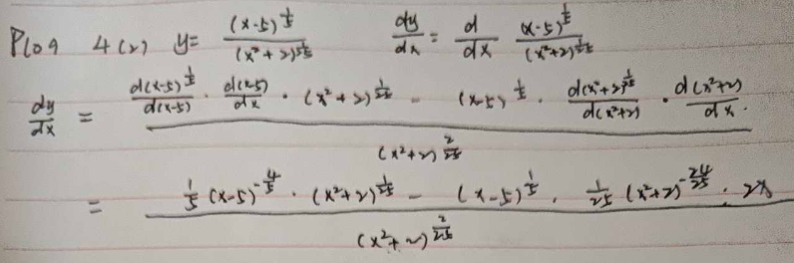
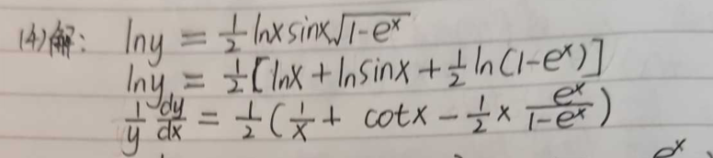
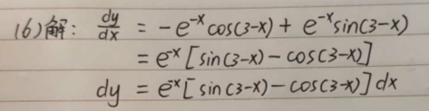
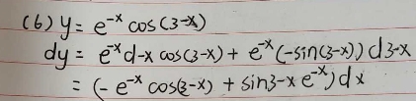

Slide 2
第三章 微分中值定理与导数的应用
我们研究导数的目的在于应用导数，本章首先介绍三个中值定理，它们是导数应用的理论依据，然后再讨论导数的各种应用：
应用导数研究函数(求函数的极限、单调性、凹凸性、拐点、极值)及曲线的性态；

Slide 3
第一节 微分中值定理
罗尔定理
拉格朗日中值定理
柯西中值定理

Slide 4
第一节 微分中值定理
一、罗尔定理
引理
费马引理 设函数 在点 的某个邻域 内有定义并且在 处可导，对任意的 ，恒有
那么
y
证明：
不妨设 时， (如果 ，可以完全类似地证明)，于是对于 ，有
.
O
x
y
，
.
O
x
所以 证毕.
导数为0的点称为函数的驻点（稳定点、临界点）

Slide 5
第一节 微分中值定理
一、罗尔定理
y
如果函数 满足
C
定理1
（1）在闭区间 上连续；
（2）在开区间 内可导；
O
（3）在区间端点处的函数值相等，即 .
a
ξ₁
ξ₂
b
x
那么在 内至少有一点 ，使得 .
证明：
由于 在闭区间 上连续，根据闭区间上连续函数的最大值和最小值定理， 在闭区间 上必定取得最大值M 和最小值m.
情况1
，这时 在区间 上必为常数： .
，这时 和 在这两个数中至少有一个不等于 .
情况2
，于是存在 ，使 .
由于
，不妨设
因此对区间 上的任意 有 ，从而由费马定理可知，

Slide 6
第一节 微分中值定理
一、罗尔定理
如果曲线段 （ ）是连续不断的、光滑的，且两端纵坐标相等，则该曲线段在 上至少有一条水平切线.
罗尔定理的几何意义
需要指出的是，定理的三个条件是十分重要的. 如果某一个条件不满足，定理的结论就可能不成立.

Slide 7
第一节 微分中值定理
一、罗尔定理
例1
证明 在 上不可能有两个零点.
证明
（反证法）若 在 上有两个零点 ，不妨设 ， 即
因此 在 上满足罗尔定理的条件，故存在 ，使得 .
由于 ，故 ，矛盾. 从而 在
上不可能有两个零点.

Slide 8
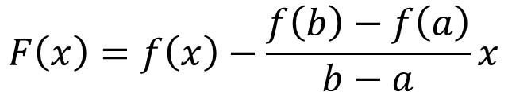
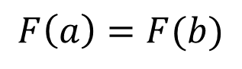
第一节 微分中值定理
二、拉格朗日中值定理
定理2
如果函数 满足
几何意义：闭区间上连续光滑的曲线存在与弦平行的切线.
（1）在闭区间 上连续；
（2）在开区间 内可导；
那么在 内至少有一点 ，使得 .
证明：
y
C
M
B
N
D
A
O
a
ξ₁
x
ξ₂
b
x

Slide 9
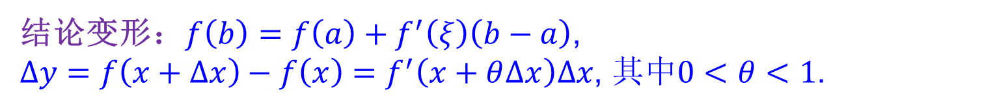
第一节 微分中值定理
二、拉格朗日中值定理
有限增量公式
推论 若函数 在区间 I 内满足 恒为零，则在区间 I 内恒有
（常数）.
对于 I 内任意两点 ， ，不妨设 ， 在 上应用拉格朗日中值定理，得
证明
其中 .
因为 恒为零，故有 .
由 ， 的
任意性，得 （常数）.

Slide 10
第一节 微分中值定理
二、拉格朗日中值定理
例2
证明当 时， .
证明
设 则 在 上满足拉格朗日中值定理的条件.
故
因为
从而
又因为
所以
即

Slide 11
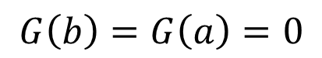
第一节 微分中值定理
三、柯西中值定理
定理2
设函数 ， 满足
（1）在 上连续；
（2）在 内可导；
（3）当 时， ，
则至少存在一点，使
Y
C
证明：
$F^{′}\left(x\right)\left(f\left(b\right)−f\left(a\right)\right)=f^{′}\left(x\right)\left(F\left(b\right)−F\left(a\right)\right)$
B
$$G\left(x\right)=F\left(x\right)\left(f\left(b\right)−f\left(a\right)\right)−f\left(x\right)\left(F\left(b\right)−F\left(a\right)\right)$$
D
A
$$G\left(b\right)=F\left(a\right)f\left(b\right)−F\left(b\right)f\left(a\right)=G(a)$$
O
X
$$G\left(x\right)=\left(F\left(x\right)−F\left(a\right)\right)\left(f\left(b\right)−f\left(a\right)\right)−\left(f\left(x\right)−f(a)\right)\left(F\left(b\right)−F\left(a\right)\right)$$
$$G\left(b\right)=G\left(a\right)=0$$
几何意义：闭区间上连续光滑的曲线存在与弦平行的切线.

Slide 12
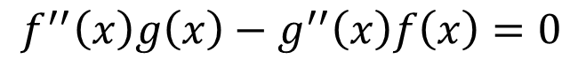
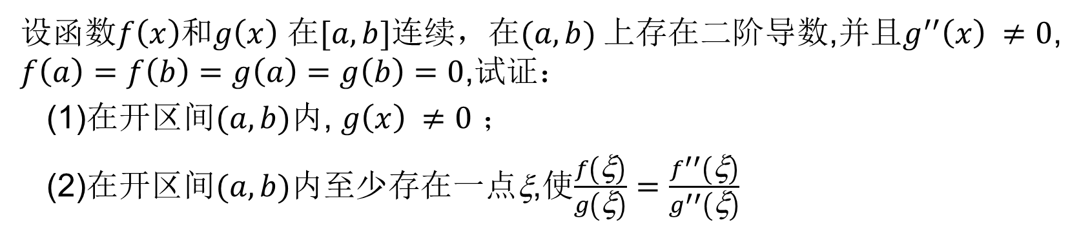
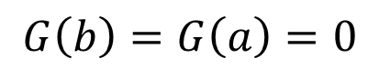
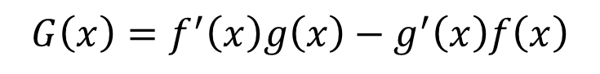
第一节 微分中值定理
三、柯西中值定理
例3
设函数$f\left(x\right)$和$g\left(x\right)$ 在$[a,b]$连续，在$(a,b)$上存在二阶导数,并且$g^{′′}\left(x\right) ≠0$, $f\left(a\right)=f\left(b\right)=g\left(a\right)=g\left(b\right)=0$,试证：
(1)在开区间$(a,b)$内, $g\left(x\right) ≠0$ ；
(2)在开区间$(a,b)$内至少存在一点ξ,使$\frac{f\left(\text{ξ}\right)}{g\left(\text{ξ}\right)}=\frac{f^{′′}\left(\text{ξ}\right)}{g^{′′}\left(\text{ξ}\right)}$
证明
(1)反证法
(2)
$$f^{′′}\left(x\right)g\left(x\right)−g^{′′}\left(x\right)f\left(x\right)=0$$
$$G\left(x\right)=f^{′}\left(x\right)g\left(x\right)−g^{′}\left(x\right)f\left(x\right)$$
$$G\left(b\right)=G\left(a\right)=0$$

Slide 13
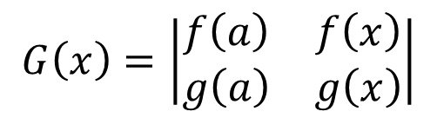
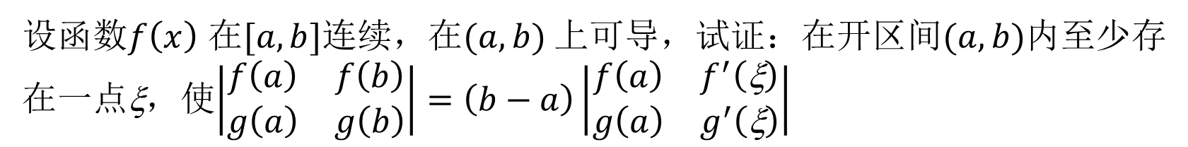
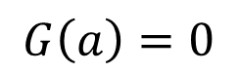
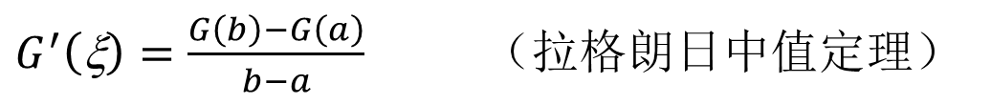
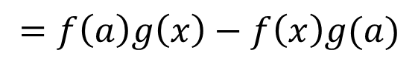
第一节 微分中值定理
三、柯西中值定理
例4
设函数$f\left(x\right)$ 在$[a,b]$连续，在$(a,b)$上可导，试证：在开区间$(a,b)$内至少存在一点ξ，使$\left|\begin{matrix}f\left(a\right) & f\left(b\right) \\ g\left(a\right) & g\left(b\right)\end{matrix}\right|=\left(b−a\right)\left|\begin{matrix}f\left(a\right) & f^{′}\left(\text{ξ}\right) \\ g\left(a\right) & g^{′}\left(\text{ξ}\right)\end{matrix}\right|$
$$G\left(x\right)=\left|\begin{matrix}f\left(a\right) & f\left(x\right) \\ g\left(a\right) & g\left(x\right)\end{matrix}\right|$$
证明
$$=f\left(a\right)g\left(x\right)−f\left(x\right)g(a)$$
$$G\left(a\right)=0$$
$G^{′}\left(\text{ξ}\right)=\frac{G\left(b\right)−G\left(a\right)}{b−a}$ （拉格朗日中值定理）

Slide 14
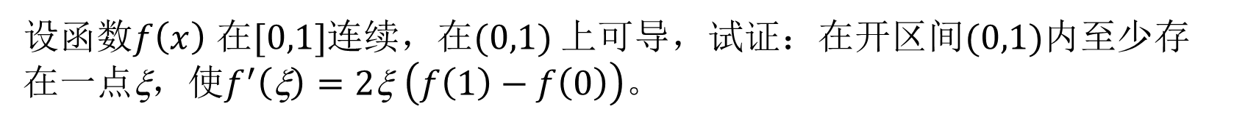
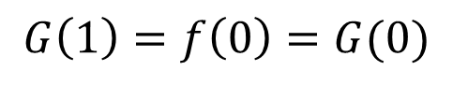
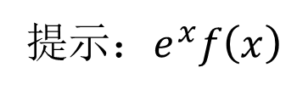
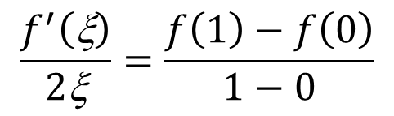
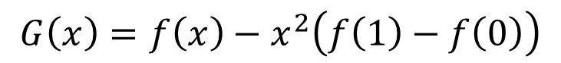
第一节 微分中值定理
三、柯西中值定理
例4
设函数$f\left(x\right)$ 在$[0,1]$连续，在$(0,1)$上可导，试证：在开区间$(0,1)$内至少存在一点ξ，使$f^{′}\left(\text{ξ}\right)=2\text{ξ}$ $\left(f\left(1\right)−f\left(0\right)\right)$。
证明
$$G\left(x\right)=f\left(x\right)−x^{2}\left(f\left(1\right)−f\left(0\right)\right)$$
$$G\left(1\right)=f\left(0\right)=G(0)$$
$$\frac{f^{′}\left(\text{ξ}\right)}{2\text{ξ}}=\frac{f\left(1\right)−f\left(0\right)}{1−0}$$
思考：若
可导, 试证在其两个零点间一定有
的零点.
提示：$e^{x}f\left(x\right)$

Slide 15
第二节 洛必达法则

Slide 16
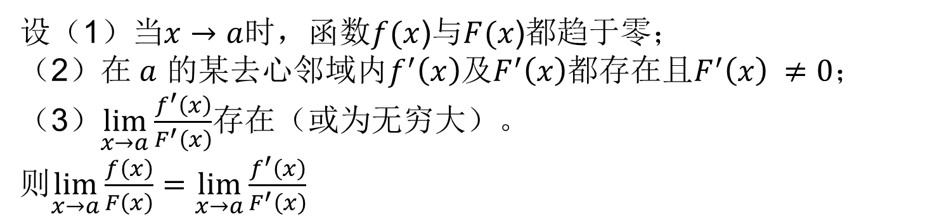
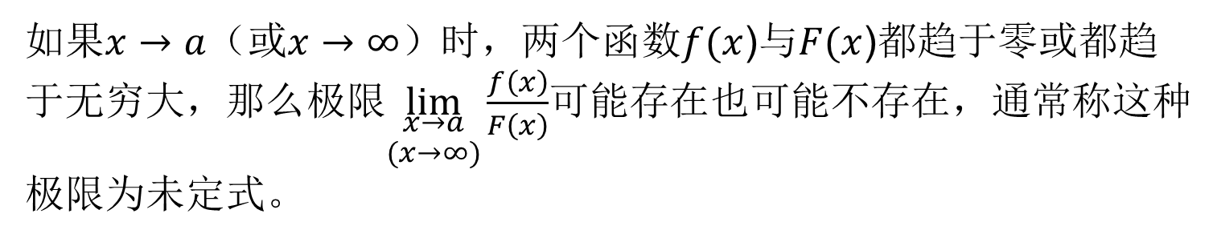
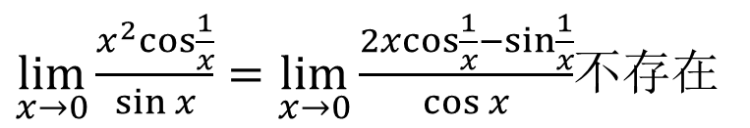
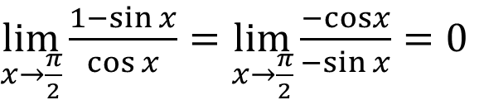
第二节 洛必达法则
定义1
如果$x→a$（或$x→∞）$时，两个函数$f(x$)与$F(x$)都趋于零或都趋于无穷大，那么极限$\lim_{\begin{aligned}x→a \\ (x→∞)\end{aligned}}\frac{f\left(x\right)}{F\left(x\right)}$可能存在也可能不存在，通常称这种极限为未定式。
定理1
设（1）当$x→a$时，函数$f(x$)与$F(x$)都趋于零；
（2）在$a$ 的某去心邻域内$f^{′}\left(x\right)$及$F^{′}\left(x\right)$都存在且$F^{′}\left(x\right) ≠0$；
（3）$\lim_{x→a}\frac{f^{′}\left(x\right)}{F^{′}\left(x\right)}$存在（或为无穷大）。
则$\lim_{x→a}\frac{f\left(x\right)}{F\left(x\right)}=\lim_{x→a}\frac{f^{′}\left(x\right)}{F^{′}\left(x\right)}$
$\lim_{x→\frac{π}{2}}\frac{1−\sin{x}}{\cos{x}}=\lim_{x→\frac{π}{2}}\frac{−cosx}{−sin{x}}=0$
$\lim_{x→0}\frac{x^{2}cos\frac{1}{x}}{\sin{x}}=$ $\lim_{x→0}\frac{2xcos\frac{1}{x}−sin\frac{1}{x}}{\cos{x}}$不存在

Slide 17
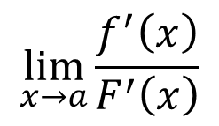
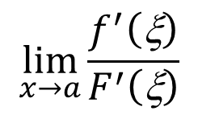
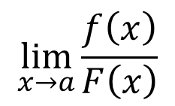
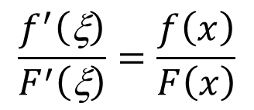
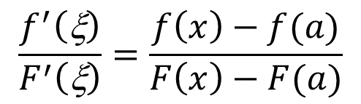
第二节 洛必达法则
定理1的证明： 如果$f(x$)与$F(x$)在闭区间上连续，并在开区间上可导。
$$\frac{f^{′}\left(\text{ξ}\right)}{F^{′}\left(\text{ξ}\right)}=\frac{f\left(x\right)−f(a)}{F\left(x\right)−F(a)}$$
由$\lim_{x→a}f\left(x\right)=\lim_{x→a}F\left(x\right)=0$，不妨假设$f\left(a\right)=F\left(a\right)=0$，则有
$$\frac{f^{′}\left(\text{ξ}\right)}{F^{′}\left(\text{ξ}\right)}=\frac{f\left(x\right)}{F\left(x\right)}$$
$$\lim_{x→a}\frac{f\left(x\right)}{F\left(x\right)}$$
$$\lim_{x→a}\frac{f^{′}\left(\text{ξ}\right)}{F^{′}\left(\text{ξ}\right)}$$
$$\lim_{x→a}\frac{f^{′}\left(x\right)}{F^{′}\left(x\right)}$$

Slide 18
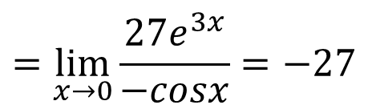
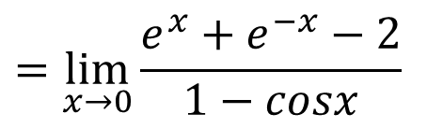
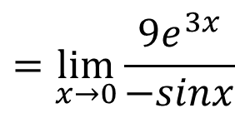
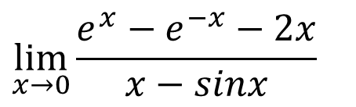
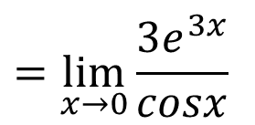
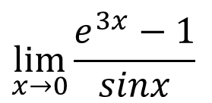
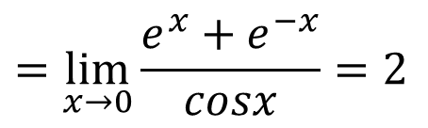
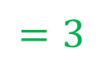
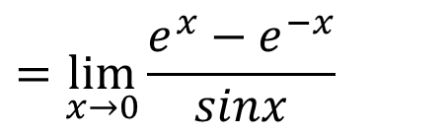
第二节 洛必达法则
例1
$$\lim_{x→0}{\frac{e^{3x}−1}{sinx}}$$
$$=\lim_{x→0}{\frac{{3e}^{3x}}{cosx}}$$
$$=\lim_{x→0}{\frac{{9e}^{3x}}{−sinx}}$$
$$=\lim_{x→0}{\frac{{27e}^{3x}}{−cosx}}=−27$$
解
$$=3$$
例2
$$\lim_{x→0}{\frac{e^{x}−e^{−x}−2x}{x−sinx}}$$
$$=\lim_{x→0}{\frac{e^{x}+e^{−x}−2}{1−cosx}}$$
解
$$=\lim_{x→0}{\frac{e^{x}−e^{−x}}{sinx}}$$
$$=\lim_{x→0}{\frac{e^{x}+e^{−x}}{cosx}}=2$$

Slide 19
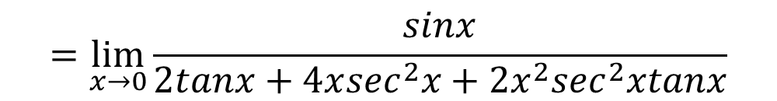
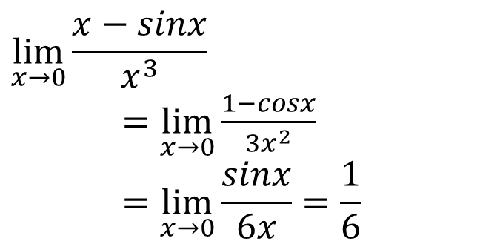
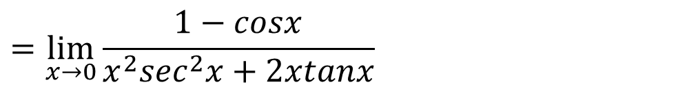
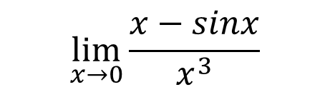
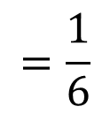
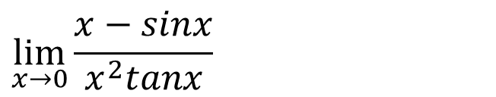
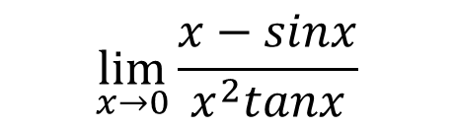
第二节 洛必达法则
$$\lim_{x→0}{\frac{x−sinx}{x^{2}tanx}}$$
$$\lim_{x→0}{\frac{x−sinx}{x^{3}}}$$
例3
例4
$$\lim_{x→0}{\frac{x−sinx}{x^{2}tanx}}$$
$$\lim_{x→0}{\frac{x−sinx}{x^{3}}}$$
$=\lim_{x→0}{\frac{1−cosx}{{3x}^{2}}}$
$$=\lim_{x→0}{\frac{sinx}{6x}}=\frac{1}{6}$$
解
解
$$=\lim_{x→0}{\frac{1−cosx}{x^{2}\sec^{2}x+2xtanx}}$$
$$=\lim_{x→0}{\frac{sinx}{2tanx+4x\sec^{2}x+{2x}^{2}\sec^{2}xtanx}}$$
$$=\lim_{x→0}{\frac{cosx}{6\sec^{2}x+12x\sec^{2}xtanx+{4x}^{2}\sec^{2}x\tan^{2}x+{2x}^{2}\sec^{4}x}}$$
$$=\frac{1}{6}$$

Slide 20
第二节 洛必达法则
定理2
如果（1）当 时，函数 ， 都趋于零；
（2）存在 ， 当 时， ， 都存在，
且 ；
（3） 存在（或为无穷大），
则
（或为无穷大）.
类似地，对 时 型的情形和 时 型的情形都有类似的结论.

Slide 21
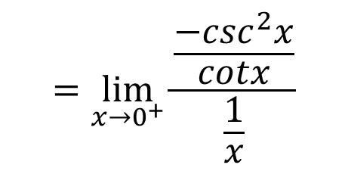
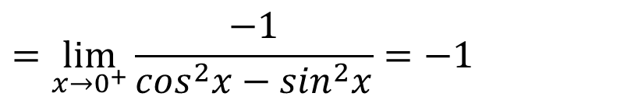
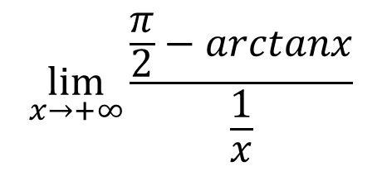










第二节 洛必达法则
$$\lim_{x→+∞}{\frac{\frac{π}{2}−arctanx}{\frac{1}{x}}}$$
$$\lim_{x→0^{+}}{\frac{lncotx}{lnx}}$$
例5
例6
$$\lim_{x→+∞}{\frac{\frac{π}{2}−arctanx}{\frac{1}{x}}}$$
$$\lim_{x→0^{+}}{\frac{lncotx}{lnx}}$$
解
解
$$=\lim_{x→0^{+}}{\frac{\frac{−\csc^{2}x}{cotx}}{\frac{1}{x}}}$$
$$=\lim_{x→+∞}{\frac{−\frac{1}{1+x^{2}}}{−\frac{1}{x^{2}}}}$$
$$=\lim_{x→0^{+}}{\frac{−{xcsc}^{2}x}{cotx}}$$
$$=\lim_{x→0^{+}}{\frac{−x}{cosxsinx}}$$
$$=\lim_{x→+∞}{\frac{x^{2}}{1+x^{2}}}$$
$$=\lim_{x→0^{+}}{\frac{−\csc^{2}x+2x\csc^{2}xcotx}{{−csc}^{2}x}}$$
$$=\lim_{x→0^{+}}{\frac{−1}{\cos^{2}x−\sin^{2}x}}=−1$$
$$=1$$
$$=\lim_{x→0^{+}}{\frac{−x}{sinx}\lim_{x→0^{+}}{\frac{1}{cosx}}}$$

Slide 22










第二节 洛必达法则
$$\lim_{x→+∞}{\frac{lnx}{x^{μ}}} μ>0$$
$$\lim_{x→+∞}{\frac{x^{μ}}{e^{λx}}} λ>0,μ>0$$
例7
例8
$$\lim_{x→+∞}{\frac{lnx}{x^{μ}}}$$
$$\lim_{x→+∞}{\frac{x^{μ}}{e^{λx}}}$$
解
解
$$=\lim_{x→+∞}{\frac{\frac{1}{x}}{{μx}^{μ−1}}}$$
$$=\lim_{x→+∞}{\frac{{μx}^{μ−1}}{{λe}^{λx}}}$$
$$=\lim_{x→+∞}{\frac{1}{{μx}^{μ}}}$$
$$=⋯μ−1>0?$$
$$=0$$
$$=0$$
程序的时间复杂度的三个主要标准。

Slide 23








第二节 洛必达法则
$$\lim_{x→+∞}{\frac{\sqrt{1+x^{2}}}{x}}$$
$$\lim_{x→0}{\frac{(x−sinx)(1+x^{2})}{x^{3}cosx}}$$
例9
例10
$$\lim_{x→+∞}{\frac{\sqrt{1+x^{2}}}{x}}$$
$$\lim_{x→0}{\frac{(x−sinx)(1+x^{2})}{x^{3}cosx}}$$
解
解
$$=\lim_{x→+∞}{\frac{x}{\sqrt{1+x^{2}}}}$$
$$=\lim_{x→0}{\frac{\left(1−cosx\right)\left(1+x^{2}\right)+2x(x−sinx)}{{3x}^{2}cosx−x^{3}sinx}}$$
$$=\lim_{x→+∞}{\frac{\sqrt{1+x^{2}}}{x}}$$
$$=\lim_{x→0}{\frac{(x−sinx)}{x^{3}}\lim_{x→0}{\frac{(1+x^{2})}{cosx}}}$$

Slide 24













第二节 洛必达法则
$$\lim_{n→+∞}{\frac{e^{n}}{n^{2}}}$$
例11
例12
$$\lim_{n→+∞}{\frac{e^{n}}{n^{2}}}$$
解
$$\lim_{x→0}{\frac{\sqrt{1+tanx}−\sqrt{1+sinx}}{x\left(\sqrt{1+\sin^{2}x}−1\right)}}$$
$$=\lim_{x→0}{\frac{1+tanx−\left(1+sinx\right)}{x\left(\frac{1}{2}\sin^{2}x\right)\left(\sqrt{1+tanx}+\sqrt{1+sinx}\right)}}$$
解
$$=\lim_{n→+∞}{\frac{e^{n}}{2n}}$$
$$=\lim_{n→+∞}{\frac{e^{n}}{2}}$$
$$=\lim_{x→0}{\frac{tanx−sinx}{x\left(\frac{1}{2}x^{2}\right)}}\lim_{x→0}\frac{1}{\left(\sqrt{1+tanx}+\sqrt{1+sinx}\right)}$$
$$=+∞$$
$$=\lim_{x→0}{\frac{tanx−sinx}{x^{3}}}$$
$$=\lim_{x→0}{\frac{\sec^{2}x−cosx}{{3x}^{2}}}$$
$$\lim_{x→+∞}{\frac{e^{x}}{x^{2}}}$$
$$=\lim_{x→0}{\frac{1−\cos^{3}x}{{3x}^{2}}}\sec^{2}x$$
$$=\lim_{x→0}{\frac{3\cos^{2}xsinx}{6x}}$$
$$=\frac{1}{2}$$

Slide 25










第二节 洛必达法则
$$\lim_{x→0}{{\left(\frac{a^{x}+b^{x}}{2}\right)}^{cscx} a,b>0,a,b≠1}$$
$$\lim_{x→0}{{\left(sinx+e^{x}\right)}^{\frac{1}{x}} }$$
例13
例14
$$\lim_{x→0}{{\left(\frac{a^{x}+b^{x}}{2}\right)}^{cscx} }$$
$$\lim_{x→0}{{\left(sinx+e^{x}\right)}^{\frac{1}{x}} }$$
解
解
$$=e^{\lim_{x→0}{\frac{ln\left(\frac{a^{x}+b^{x}}{2}\right)}{sinx}}}$$
$$=e^{\lim_{x→0}{\frac{ln\left(sinx+e^{x}\right)}{x}}}$$
$$=e^{\lim_{x→0}{\frac{cosx+e^{x}}{sinx+e^{x}}}}$$
$$=e^{\lim_{x→0}{\frac{\left(\frac{a^{x}lna+b^{x}lnb}{2}\right)}{cosx\left(\frac{a^{x}+b^{x}}{2}\right)}}}$$
$$=e^{2}$$
$$=\sqrt{ab}$$
注意综合运用极限运算的各种方法

Slide 26
第三节 泰勒公式
一、问题的提出
二、泰勒中值定理
三、简单应用

Slide 27
一、问题的提出
第三节 泰勒公式
不足:
1、精确度不高；
2、误差不能估计.
问题:
而且还比较容易计算

Slide 28










第三节 泰勒公式
一、问题的提出
在所有函数中，多项式是比较容易计算的。有没有可能用多项式函数来近似$f\left(x\right)$？
如果$f\left(x\right)=a_{0}+a_{1}\left(x−x_{0}\right)+a_{2}{\left(x−x_{0}\right)}^{2}$
$$f^{′}\left(x\right)=a_{1}+2a_{2}\left(x−x_{0}\right)$$
$$f^{′′}\left(x\right)=2a_{2}$$
$$a_{2}=\frac{f^{′′}\left(x_{0}\right)}{2}$$
$f\left(x_{0}\right)=$ $a_{0}$
$$a_{0}=f\left(x_{0}\right)$$
$$f^{′}\left(x_{0}\right)=a_{1}$$
$$a_{1}=f^{′}\left(x_{0}\right)$$
$$f\left(x\right)=f\left(x_{0}\right)+f^{′}\left(x_{0}\right)\left(x−x_{0}\right)+\frac{f^{′′}\left(x_{0}\right)}{2}{\left(x−x_{0}\right)}^{2}$$

Slide 29









第三节 泰勒公式
一、问题的提出
假设$f\left(x\right)$在$x=x_{0}$附近存在$n+1$阶导数，并且可以用多项式函数
$P_{n}\left(x\right)=a_{0}+a_{1}\left(x−x_{0}\right)+a_{2}{\left(x−x_{0}\right)}^{2}+⋯+a_{n}{\left(x−x_{0}\right)}^{n}$来近似$f\left(x\right)$.
应该有
$P_{n}\left(x_{0}\right)=f\left(x_{0}\right)，P_{n}^{′}\left(x_{0}\right)=f^{′}\left(x_{0}\right)$， $⋯$ ， $P_{n}^{(n)}\left(x_{0}\right)=f^{(n)}\left(x_{0}\right)$
$$P_{n}^{′}\left(x\right)=a_{1}+2a_{2}\left(x−x_{0}\right)+⋯+{na}_{n}{\left(x−x_{0}\right)}^{n−1}$$
$$P_{n}^{′′}\left(x\right)=2a_{2}+⋯+{n(n−1)a}_{n}{\left(x−x_{0}\right)}^{n−2}$$
$$⋮$$
$$P_{n}^{(n)}\left(x\right)={n!a}_{n}$$
$$a_{0}=f\left(x_{0}\right)$$
$$a_{1}=f^{′}\left(x_{0}\right)$$
$$a_{2}=\frac{f^{′′}\left(x_{0}\right)}{2}$$
$$a_{n}=\frac{f^{(n)}\left(x_{0}\right)}{n!}$$
$⋯$
$$P_{n}\left(x\right)=\sum_{k=0}^{n}{\frac{f^{(k)}\left(x_{0}\right)}{k!}{\left(x−x_{0}\right)}^{k}}$$

Slide 30






第三节 泰勒公式
二、泰勒中值定理
定理1
如果函数$f\left(x\right)$在$x_{0}$处具有$n$ 阶导数，那么存在$x_{0}$的一个邻域，对于该邻域内的任一$x$，有
$f\left(x\right)=f\left(x_{0}\right)+f^{′}\left(x_{0}\right)\left(x−x_{0}\right)+\frac{f^{′′}\left(x_{0}\right)}{2}{\left(x−x_{0}\right)}^{2}+$
$⋯+\frac{f^{\left(n\right)}\left(x_{0}\right)}{n!}{\left(x−x_{0}\right)}^{n}+R_{n}\left(x\right)$
其中
$R_{n}\left(x\right)=o\left({\left(x−x_{0}\right)}^{n}\right)$
证明：
$R_{n}\left(x\right)=f\left(x\right)−P_{n}\left(x\right)$
$R_{n}\left(x_{0}\right)=R_{n}^{′}\left(x_{0}\right)=⋯=R_{n}^{(n)}\left(x_{0}\right)=0$
$\lim_{x→x_{0}}{\frac{R_{n}\left(x\right)}{{\left(x−x_{0}\right)}^{n}}}=\lim_{x→x_{0}}{\frac{R_{n}^{′}\left(x\right)}{{n\left(x−x_{0}\right)}^{n−1}}}=⋯=\lim_{x→x_{0}}{\frac{R_{n}^{\left(n\right)}\left(x\right)}{n!}}=0$
缺点：误差无法估计，特别是当$\left|x−x_{0}\right|$比较大时。

Slide 31






第三节 泰勒公式
二、泰勒中值定理
定理2
如果函数$f\left(x\right)$在$x_{0}$的某个邻域内具有$n+1$ 阶导数，对于该邻域内的任一$x$，有
$f\left(x\right)=f\left(x_{0}\right)+f^{′}\left(x_{0}\right)\left(x−x_{0}\right)+\frac{f^{′′}\left(x_{0}\right)}{2}{\left(x−x_{0}\right)}^{2}+$
$⋯+\frac{f^{\left(n\right)}\left(x_{0}\right)}{n!}{\left(x−x_{0}\right)}^{n}+R_{n}\left(x\right)$
$R_{n}\left(x\right)=\frac{f^{\left(n+1\right)}\left(\text{ξ}\right)}{(n+1)!}{\left(x−x_{0}\right)}^{n+1}$
其中
$\text{}$介于$x_{0}$与$x$之间
证明：
$R_{n}\left(x\right)=f\left(x\right)−P_{n}\left(x\right)$
$R_{n}\left(x_{0}\right)=R_{n}^{′}\left(x_{0}\right)=⋯=R_{n}^{(n)}\left(x_{0}\right)=0$
$\frac{R_{n}\left(x\right)−R_{n}\left(x_{0}\right)}{{\left(x−x_{0}\right)}^{n+1}−0}=\frac{R_{n}^{′}\left({\text{}}_{1}\right)}{{(n+1)\left({\text{}}_{1}−x_{0}\right)}^{n}}=⋯=\frac{R_{n}^{\left(n\right)}\left({\text{}}_{n}\right)}{(n+1)!\left({\text{}}_{n}−x_{0}\right)}=\frac{R_{n}^{\left(n+1\right)}\left(\text{}\right)}{(n+1)!}$
故有$R_{n}\left(x\right)=\frac{f^{\left(n+1\right)}\left(\text{ξ}\right)}{(n+1)!}{\left(x−x_{0}\right)}^{n+1}$
柯西中值定理

Slide 32


第三节 泰勒公式
二、泰勒中值定理
在泰勒中值定理中，当$n=0$时为拉格朗日中值定理
余项$R_{n}\left(x\right)=\frac{f^{\left(n+1\right)}\left(\text{ξ}\right)}{(n+1)!}{\left(x−x_{0}\right)}^{n+1}$称为拉格朗日余项
余项即是以多项式近似计算函数值时的误差，在确定$n$值后，误差可估计。
在泰勒中值定理中，当$x_{0}=0$时为麦克劳林公式。
$f\left(x\right)=f\left(0\right)+f^{′}\left(0\right)x+\frac{f^{′′}\left(0\right)}{2}x^{2}+ ⋯+\frac{f^{\left(n\right)}\left(0\right)}{n!}x^{n}+\frac{f^{\left(n+1\right)}\left(\text{ξ}\right)}{(n+1)!}x^{n+1}$
$\frac{f^{\left(n+1\right)}\left(θx\right)}{(n+1)!}x^{n+1} 0<θ<1$

Slide 33
第三节 泰勒公式
三、简单应用
例1
写出函数 带有拉格朗日型余项的 阶麦克劳林公式.
解
由
又
，
，
，
，
得
其中 .
注 近似公式
，
特别地取 则有
，

Slide 34



第三节 泰勒公式
三、简单应用
证明
例2
.
证明
取
，
，
，
，因此
例3
求$\ln\left(1+x\right)−ln⁡(1−x)$的麦克劳林展开式
解
$$\ln\left(1−x\right)=−x−\frac{x^{2}}{2}−\frac{x^{3}}{3}−⋯−\frac{x^{n}}{n}+o(x^{n})$$
$$\ln\left(1+x\right)−\ln\left(1−x\right)=2\left(x+\frac{x^{3}}{3}+⋯+\frac{x^{2n−1}}{2n−1}\right)+o(x^{2n−1})$$

Slide 35
第三节 泰勒公式
三、简单应用
例4
证明
.
其中
证明
，
，则
，且
，
因此
其中
同理，

Slide 36
第三节 泰勒公式
三、简单应用
常用函数的麦克劳林公式

Slide 37

第三节 泰勒公式
三、简单应用
$$\lim_{x→0}{\frac{e^{x^{2}}+2cosx−3}{x^{4}}}$$
例5
解

Slide 38


四、小结
播放

Slide 39

四、小结

Slide 40

四、小结

Slide 41

四、小结

Slide 42

四、小结

Slide 43

播放

Slide 45


Slide 46


Slide 47


Slide 48


Slide 49


Slide 50


Slide 51


Slide 52


Slide 53


Slide 54


Slide 55


Slide 56


Slide 57


Slide 58


Slide 59


Slide 60
第四节 函数的单调性与曲线的凹凸性
一、函数单调性的判定法
二、曲线的凹凸性与拐点

Slide 61
第四节 函数的单调性与曲线的凹凸性
一、函数单调性的判定法
设函数 的定义域为 区间 ， 如果对于区间 上任意两点 、 ， 当 时，恒有 ，则称函数 在区间 上单调增加，
当 时，恒有 ，则称函数 在区间 上单调减少，单调增加或单调减少的函数统称单调函数.
y
y
O
x
O
x
I
I

Slide 62
第四节 函数的单调性与曲线的凹凸性
一、函数单调性的判定法
有时我们还需要研究曲线的弯曲方向， 如果曲线上任意弧段位于所张弦的下方，这样的曲线称为凹弧，
如果曲线上任意弧段位于所张弦的上方，这样的曲线称为凸弧.
y
y
O
x
1
x
2
x
O
x
1
x
2
x

Slide 63
第四节 函数的单调性与曲线的凹凸性
一、函数单调性的判定法
定理1
设函数 在区间 上连续，且在 内可导，若在 内 ，则 在 上单调增加，若在 内 ，则 在 上单调减少.
（单调性的判别法）
任取 ， ，不妨设 ， 在 上满足拉格朗日中值定理的条件，则有
证明：
，其中
则 ，
即在区间 上 单调增加；
若在 内 ，
则 ，
即在区间 上 单调减少.

Slide 64

第四节 函数的单调性与曲线的凹凸性
一、函数单调性的判定法
例1
讨论函数 y=e^{x} −x−1的单调性.
函数y=e^{x}−x−1的定义域为(−∞, ∞). 因为在(−∞, 0)内
y′<0, 所以函数 y=e^{x}−x−1在(−∞, 0]上单调减少;
因为在(0, +∞)内y′>0, 所以函数 y=e^{x}−x−1在[0, +∞)上单
调增加.
解
y′=e^{x}−1.
例2
讨论函数
y
=
3
x
2
的单调性
.
解
函数的定义域为(−∞, +∞).
′
=
2
≠
,
=
.
y
(
x
0)
函数在
x
0
处不可导
3
3
x
因为x<0时, y′<0,
所以函数在(−∞, 0] 上单调减少;
因为x>0时, y′>0,
所以函数在[0, +∞)上单调增加.

Slide 65
第四节 函数的单调性与曲线的凹凸性
一、函数单调性的判定法
例3
确定函数
的单调区间.
解
令
得
故
的单调增区间为
的单调减区间为

Slide 66
第四节 函数的单调性与曲线的凹凸性
一、函数单调性的判定法
>
−
1
例4
证明
:
当
x
>
1
时
,
2
x
3
.
x
=
−
−
1
,
解
令
f
(
x
)
2
x
(
3
)
则
x
因为当x>1时, f ′(x)>0, 所以f(x)在[1, +∞)上f(x)单调增加.
因此当x>1时, f(x)>f(1)=0, 即
>
−
1
也就是
2
x
3
(
x
>
1)
.
x

Slide 67
思考题

Slide 68
思考题解答
不能断定.
例
但

Slide 69
当 时，
当 时，
注意 可以任意大，故在 点的任何邻域内， 都不单调递增．

Slide 70
第四节 函数的单调性与曲线的凹凸性
二、曲线的凹凸性与拐点
定义 . 设函数
在区间 I 上连续 ,
(1) 若恒有
则称
图形是凹的;
(2) 若恒有
则称
图形是凸的 .
连续曲线上有切线的凹凸分界点
称为拐点 .

Slide 71




第四节 函数的单调性与曲线的凹凸性
二、曲线的凹凸性与拐点
定理1
设函数 在 上连续，在 内具有一阶及二阶导数， 则
(１) 若在 内 ，则 在 上的图形是凹的；
(２) 若在 内 ，则 在 上的图形是凸的.
证明：
$$x_{1}<x_{2}$$
$$f\left(\frac{x_{1}+x_{2}}{2}\right)−f\left(x_{1}\right)=f^{′}\left(ξ_{1}\right)\frac{x_{2}−x_{1}}{2}$$
$$f\left(x_{2}\right)−f\left(\frac{x_{1}+x_{2}}{2}\right)=f^{′}\left(ξ_{2}\right)\frac{x_{2}−x_{1}}{2}$$
$$2f\left(\frac{x_{1}+x_{2}}{2}\right)−\left(f\left(x_{1}\right)+f\left(x_{2}\right)\right)=\left(f^{′}\left(ξ_{1}\right){−f}^{′}\left(ξ_{2}\right)\right)\frac{x_{2}−x_{1}}{2}$$
$$=f^{′′}\left(ξ_{3}\right)\left(ξ_{1}−ξ_{2}\right)\frac{x_{2}−x_{1}}{2}$$

Slide 72
第四节 函数的单调性与曲线的凹凸性
y
二、曲线的凹凸性与拐点
2.5
2
例5
指出曲线 的拐点及凹凸区间.
1.5
1
解
的定义域为 ，
0.5
-1
-0.5
O
0.5
1
1.5
x
，
令 ，得 ，
 |  | 0
 | + | 0 | _ | 0 | +
 | 凹弧 | 拐点（1,1） | 凸弧 | 拐点 | 凹弧

Slide 73
第四节 函数的单调性与曲线的凹凸性
二、曲线的凹凸性与拐点
例6
证明不等式
证明
设
则
当n>1时;在(0,+∞)
所以在(0,+∞)内, f(t)是凹函数,所以对于任意的x,y 满足
有
即

Slide 74


思考与练习
设$f^{′′}\left(x\right)<0,f\left(0\right)=0$，证明对任何$x_{1}>0,x_{2}>0$，有$f\left(x_{1}+x_{2}\right)<f\left(x_{1}\right)+f\left(x_{2}\right)$。
2. 设$b>a>e$,证明$a^{b}>b^{a}$

Slide 75
第五节函数的极值与最大值最小值
第五节 函数的极值与最大值最小值
一、函数的极值及其求法
二、最大值最小值问题

Slide 76
第五节函数的极值与最大值最小值
一、函数的极值及其求法

Slide 77
第五节函数的极值与最大值最小值
一、函数的极值及其求法
定义1
设函数f(x)在点x₀的某邻域U(x₀)内有定义, 如果对于任意x∈U(x₀)有
f(x)<f(x₀) (或f(x)>f(x₀)),
则称f(x₀)是函数 f(x)的一个极大值(或极小值).
。
函数的极大值与极小值统称为函数的极值, 使函数取得极值的点称为极值点.
函数的极值是函数的局部性质. (与最大值和最小值不同);
对常见函数, 极值可能出现在导数为 0 或不存在的点.
3)可能出现极小值 > 极大值。

Slide 78
第五节函数的极值与最大值最小值
一、函数的极值及其求法
定理1
设函数f(x)在点x₀处可导, 且在x₀处取得极值, 那么f ′(x₀)=0.
驻点
使导数f ′(x)为零的点(方程f ′(x)=0的实根)称为函数f(x)的驻点.
思考:
极值点是否一定是驻点？ 驻点是否一定是极值点？
思考:
极值点不一定是驻点. 如y=|x|,x=0是极值点,但不可导
驻点不一定是极值点.如y=x³,x=0是驻点,但不是极值点.

Slide 79





第五节函数的极值与最大值最小值
一、函数的极值及其求法
定理2
第一充分条件
设函数$f(x)$在$x_{0}$的某邻域内连续，且在$x_{0}$的某去心邻域$\dot{U}\left(x_{0},δ\right)$内可导。
（1）如果$x∈\left(x_{0}−δ,x_{0}\right)$时，$f^{′}\left(x\right)>0$，而$x∈\left(x_{0},,x_{0}+δ\right)$时，$f^{′}\left(x\right)<0$，则$f(x)$在$x_{0}$处取得极大值；
（2）如果$x∈\left(x_{0}−δ,x_{0}\right)$时，$f^{′}\left(x\right)<0$，而$x∈\left(x_{0},,x_{0}+δ\right)$时，$f^{′}\left(x\right)>0$，则$f(x)$在$x_{0}$处取得极小值；
（3）如果$x∈\left(x_{0}−δ,x_{0}\right)∪\left(x_{0},,x_{0}+δ\right)$时，$f^{′}\left(x\right)$的符号保持不变，则$f(x)$在$x_{0}$处没有极小。
求极值的步骤:
(1)求出导数$f^{′}\left(x\right)$;
(2)求出$f(x)$的全部驻点和不可导点;
(3)考察在每个驻点和不可导点的左右邻近$f^{′}\left(x\right)$的符号;
(4)确定出函数的所有极值点和极值.

Slide 80


第五节函数的极值与最大值最小值
一、函数的极值及其求法
例1
求函数$f\left(x\right)=\left(x−1\right)x^{\frac{2}{3}}$的极值.
解
1) 求导数
2) 求可能的极值点
令
得
$f^{′}\left(x\right)$在$x_{2}=0$没定义
3) 列表判别
是极大值点，
其极大值为
是极小值点，
其极小值为

Slide 81
第五节函数的极值与最大值最小值
一、函数的极值及其求法
定理3
第二充分条件
设函数$f(x)$在$x_{0}$处具有二阶导数且$f^{′}\left(x_{0}\right)=0$， $f^{′′}\left(x_{0}\right)≠0$，则
（1）如果$f^{′′}\left(x_{0}\right)<0$，则$f(x)$在$x_{0}$处取得极大值；
（2）如果$f^{′′}\left(x_{0}\right)>0$，则$f(x)$在$x_{0}$处取得极小值；
证明：
存在

Slide 82







第五节函数的极值与最大值最小值
一、函数的极值及其求法
例2
试问$a$为何值时，$f(x)=asinx+\frac{1}{3}sin3x$在$x=\frac{2}{3}π$取得极值，求出该极值，并指出它是极大还是极小。
解
$∵ f^{′}(x)=acosx+cos3x ,$
$f^{′}\left(\frac{2}{3}π\right)=acos\left(\frac{2}{3}π\right)+cos3\left(\frac{2}{3}π\right)=0$
$$a=2$$
$$∵ f^{″}\left(x\right)=−2sinx−3sin3x , f^{″}\left(\frac{2}{3}π\right)<0$$
$$∴ f(x)$$
取得极大值为
$f\left(\frac{2}{3}π\right)=\sqrt{3}$

Slide 83

第五节函数的极值与最大值最小值
二、最大值与最小值问题
若函数$f(x)$在闭区间$\left[a,b\right]$上连续，则其最值只能在极值点或端点处达到.
求函数最值的方法:
(1)求出函数$f(x)$在$\left(a,b\right)$内的驻点和不可导点, 设这此点为$x_{1},x_{2},⋯x_{n}$;
(2)计算函数值$f(x)$,$f(x_{1})$, ⋅ ⋅ ⋅ ,$f(x_{n})$,$f(b)$ ;
(3)上述函数值中的最大者是函数$f(x)$在$\left[a,b\right]$上的最大值, 最小者是函数$f(x)$在$\left[a,b\right]$上的最小值.

Slide 84




第五节函数的极值与最大值最小值
二、最大值与最小值问题
例3
求函数$f(x)=| 2x^{3}−9x^{2}+12x |$在闭区间$\left[−\frac{1}{4}, \frac{5}{2}\right]$上的最大值和最小值 .
$$f(x)=\left\{\begin{matrix}−(2x^{3}−9x^{2}+12x) ,−\frac{1}{4}≤x≤0 \\ 2x^{3}−9x^{2}+12x ,0<x≤\frac{5}{2}\end{matrix}\right.$$
解
$$f^{′}(x)=\left\{\begin{matrix}−6x^{2}+18x−12=−6(x−1)(x−2) ,−\frac{1}{4}≤x<0 \\ 6x^{2}−18x+12=6(x−1)(x−2) ,0<x≤\frac{5}{2}\end{matrix}\right.$$
$x_{1}=0 , x_{2}=1 , x_{3}=2$
$f(\frac{−1}{4})=3\frac{19}{32} ,f(0)=0 ,f(1)=5 ,f(2)=4 ,f(\frac{5}{2})=5$

Slide 85




第五节函数的极值与最大值最小值
二、最大值与最小值问题
例4
铁路上 AB 段的距离为100 km , 工厂C 距 A 处20 km，AC⊥ AB ,要在 AB 线上选定一点 D 向工厂修一条公路,已知铁路与公路每公里货运价之比为 3:5 ,为使货物从B 运到工厂C 的运费最省, 问D 点应如何选取?
20
解
设$AD=x (km) ,$
$$CD=\sqrt{{20}^{2}+x^{2}} ,$$
$$y=5 k\sqrt{{20}^{2}+x^{2}}+3 k(100−x),(0≤x≤100)$$
$$y^{′}= k \left(\frac{5x}{\sqrt{400+x^{2}}}−3\right) ,y^{″}=5 k \frac{400}{{\left(400+x^{2}\right)}^{3/2}}$$
$$y^{′}= 0 ,x= 15 , {\left.y^{″}\right|}_{x=15}>0$$

Slide 86


第五节函数的极值与最大值最小值
二、最大值与最小值问题
某房地产公司有50 套公寓要出租，当租金定为每月180 元时，公寓会全部租出去. 当租金每月增加10元时，就有一套公寓租不出去， 而租出去的房子每月需花费20元的整修维护费.试问：房租定为多少可获得最高收入？
例5
设房租为每月$x$元， 租出去的房子有套，每月总收入为
解
$R(x)=(x−20)\left(50−\frac{x−180}{10}\right)=(x−20)\left(68−\frac{x}{10}\right)$
$R^{′}(x)=\left(68−\frac{x}{10}\right)+(x−20)\left(−\frac{1}{10}\right)=70−\frac{x}{5}$
$$R^{′}\left(x\right)=0, x=350$$

Slide 87
思考与练习
B
1. 设
则在点 a 处( ).
的导数存在 ,
取得极大值 ;
取得极小值;
的导数不存在.
2. 设
在
的某邻域内连续, 且
则在点
处
D
(A) 不可导 ;
(B) 可导, 且
(C) 取得极大值 ;
(D) 取得极小值 .

Slide 88
3. 设
是方程
的一个解,
A
若
且
则
在
(A) 取得极大值 ;
(B) 取得极小值 ;
(C) 在某邻域内单调增加 ;
(D) 在某邻域内单调减少 .
提示:

Slide 89
第六节函数的图像的描绘
第六节函数的图像的描绘
描绘函数图形的一般步骤
(1)确定函数的定义域;
(2)求函数的一阶和二阶导数, 求出一阶、二阶导数为零的点, 求出一阶、二阶导数不存在的点;
(3)列表分析, 确定曲线的单调性和凹凸性;
(4)确定曲线的渐近性;
(5)确定并描出曲线上极值对应的点、拐点、与坐标轴的交点、其它点;
(6)联结这些点画出函数的图形.

Slide 90








$$2xy+{(x}^{2}+1)\frac{dy}{dx}=1$$
$$2y+4x\frac{dy}{dx}+{(x}^{2}+1)\frac{d^{2}y}{dx^{2}}=0$$
$${(x}^{2}+1)y=x−1$$
$$\frac{d^{2}y}{dx^{2}}=−\frac{2y{(x}^{2}+1)+4x\left(1−2xy\right)}{{{(x}^{2}+1)}^{2}}=−\frac{−2x+8y+6}{{{(x}^{2}+1)}^{2}}$$
$y=\frac{x−3}{4}$代入原方程有三个实根

Slide 91






第六节函数的图像的描绘
例5
作函数$f(x)=\frac{\left.4(x+1\right)}{x^{2}}−2$的图形
y
6
B
解
$D:x≠0,$
$f^{′}(x)=−\frac{\left.4(x+2\right)}{x^{3}},$
$f^{″}(x)=\frac{\left.8(x+3\right)}{x^{4}}.$
$\lim_{x→∞}f(x)=\lim_{x→∞}\left[\frac{\left.4(x+1\right)}{x^{2}}−2\right]=−2,$
1
C
O
x
$\lim_{x→0}f(x)=\lim_{x→0}\left[\frac{\left.4(x+1\right)}{x^{2}}−2\right]=+∞,$
1
1
2
2
A
 |  | -3 | （-3，-2） | -2 | （-2,0） | 0
 | _ |  | _ | 0 | + | 不存在 | _
 | _ | 0 | + |  | + |  | +
 | ↘ | 拐点 | ↘ | 极值点 | ↗ | 间断点 | ↘

Slide 92
第七节曲率
一、弧微分
二、曲率及其计算公式
三、曲率圆与曲率半径

Slide 93

第七节曲率
一、弧微分
若函数 在区间 内具有一阶连续导数，其图形为一条处处有切线的曲线，且切线随切点的移动而连续转动，通常这样的曲线必为光滑曲线. 在曲线 上取固定点 作为度量弧长的基点，并规定:
(１) 以 增大的方向作为曲线的正向；
y
(２) 对曲线上任意点 有向线段
的长度为 ，称为弧 .
d
s
M
T
M
R
0
由此可知弧 是 的函数： 且它是单调增加的。
O
x
x
x
0

Slide 94






第七节曲率
一、弧微分
现在考虑 。 .
由
y
得
由于当 时， ，
d
s
M
T
M
R
0
， ，
O
x
x
x
注意到 单调增加，即 ，
0
因此
$$ⅆs=\sqrt{1+{\left(\frac{dy}{dx}\right)}^{2}}ⅆx=\sqrt{{\left(dx\right)}^{2}+{\left(dy\right)}^{2}}$$

Slide 95





扩展
$\vec{r}\left(t\right)=\left(x\left(t\right),y\left(t\right)\right)$
位置时间关系（参数方程）（一元向量值函数）
$\vec{v}\left(t\right)=\frac{d\vec{r}\left(t\right)}{dt}=\left(\frac{dx\left(t\right)}{dt},\frac{dy\left(t\right)}{dt}\right)$
速度向量
$\vec{T}=\frac{\vec{v}\left(t\right)}{\left|\vec{v}\left(t\right)\right|}$
速度方向
$\frac{ds}{dt}=\left|\vec{v}\left(t\right)\right|=\sqrt{{\left(\frac{dx\left(t\right)}{dt}\right)}^{2}+{\left(\frac{dy\left(t\right)}{dt}\right)}^{2}}$
运动速率
$ds=\sqrt{{\left(dx\right)}^{2}+{\left(dy\right)}^{2}}$
微小路程

Slide 96
第七节曲率
二、曲率及其计算公式
现在研究如何描述曲线弧的弯曲程度.
从几何直观上容易看出，直线不弯曲，抛物线在顶点处弯曲最厉害，当抛物线上的点越远离顶点，弯曲程度越低；圆上各点的弯曲程度是相同的，半径越小，弯曲越厉害.
L
从图中也可看出，弯曲程度既与转角有关（成正比）也与经过的弧长有关（成反比）
M
2
M
3
M
1
L
L
1
2

Slide 97

第七节曲率
二、曲率及其计算公式
定义1
设曲线 是光滑的，在 上任取一点 作为度量弧长的基点.设曲线 上点 对应弧 ，点 处曲线的切线倾斜角为 .点 是 上邻近 的另一个点，对应弧 ，点 处曲线的倾斜角为 。
当动点由点 沿 移动到点 时，切线转过的角度为 比值 称为弧段 的平均曲率，记作 ，即
当 时， ，将平均曲率取极限（若极限存在），称该极限值为曲线 在点 处的曲率，记作 .

Slide 98
第七节曲率
二、曲率及其计算公式
设曲线 ，其中 具二阶导数，由导数的几何意义知 ，显然 ，由 两边求导得
又
，
因此
，
这样
特别地，当 时 .

Slide 99




第七节曲率
二、曲率及其计算公式
扩展
$\vec{r}\left(t\right)=\left(x\left(t\right),y\left(t\right)\right)$
位置时间关系（参数方程）（一元向量值函数）
$\vec{v}\left(t\right)=\frac{d\vec{r}\left(t\right)}{dt}=\left(\frac{dx\left(t\right)}{dt},\frac{dy\left(t\right)}{dt}\right)$
速度向量
$\vec{T}=\frac{\vec{v}\left(t\right)}{\left|\vec{v}\left(t\right)\right|}$
速度方向
$\frac{ds}{dt}=\left|\vec{v}\left(t\right)\right|=\sqrt{{\left(\frac{dx\left(t\right)}{dt}\right)}^{2}+{\left(\frac{dy\left(t\right)}{dt}\right)}^{2}}$
运动速率
$ds=\sqrt{{\left(dx\right)}^{2}+{\left(dy\right)}^{2}}$
微小路程
$$Κ=\left|\frac{d\vec{T}}{ds}\right|=\frac{1}{\left|\vec{v}\left(t\right)\right|}\left|\frac{d\vec{T}}{dt}\right|$$
曲率（单位弧长上方向的改变量）

Slide 100

第七节曲率
二、曲率及其计算公式
当曲线方程由参数方程
，给出时，由
，得到
$$Κ=\left|\frac{d\vec{T}}{ds}\right|=\frac{1}{\left|\vec{v}\left(t\right)\right|}\left|\frac{d\vec{T}}{dt}\right|$$

Slide 101



第七节曲率
二、曲率及其计算公式
例1
抛物线$y=ax^{2}+bx+c$上哪一点处的曲率最大？
解
$y^{′}=2ax+b, y^{″}=2a, K=\frac{\left|2a\right|}{{\left[1+{\left(2ax+b\right)}^{2}\right]}^{\frac{3}{2}}}$
显然，当$x=−\frac{b}{2a}$时曲率最大
例2
求圆$x^{2}+y^{2}=a^{2}$的曲率.
解
$\frac{dy}{dx}=−\frac{x}{y}, y^{″}=−\frac{y−x\frac{dy}{dx}}{y^{2}}=−\frac{a^{2}}{y^{3}}, K=\frac{\left|−\frac{a^{2}}{y^{3}}\right|}{{\left[1+{\left(−\frac{x}{y}\right)}^{2}\right]}^{\frac{3}{2}}}=\frac{1}{a}$

Slide 102
第七节曲率
三、曲率半径与曲率圆
设曲线 在点 处的曲率为
（ ），在点 处的曲线的法线上凹的一侧取一点 ，使 ，
y
以 为圆心、 为半径
D
称这个圆为曲线在点 处的曲率圆，
作圆，
曲率
圆的圆心 叫作曲线在点 处的曲率中心，
M
曲
率圆的半径 叫作曲线在点 处的曲率半径
O
x

Slide 103


第八节方程的近似解
第八节 方 程 的 近 似 解
一、 二分法
设$y=f(x)$ 在$[a,b]$上单调连续,且$f(a)$和$f(b)$反号,
由零值定理知道，方程$f\left(x\right)=0$在$(a,b)$内有根。称$[a,b]$为隔离区间。
取$[a,b]$中点$c$,得到$f(c)$的值.若$f\left(c\right)=0$便是方程的根.若不为零,则和$f(a)$, $f(b)$中的一个反号,重复上述方法,继续取中点进行,可得到需要的精度.这就是二分法。

Slide 104

第八节方程的近似解
二、 切线法
假设方程$f\left(x\right)=0$中的函数$f\left(x\right)$满足下列条件
(1) $f\left(x\right)$在$[a,b]$上连续.且$f\left(a\right)f\left(b\right)<0$;
(2) $f^{′}\left(x\right){,f}^{′′}\left(x\right)$在$[a,b]$上都存在,且保持一定的正负号.
条件1保证方程在(a,b)内有根.
条件2保证曲线的凹凸性,根的唯一性
在上述的条件下, $y=f\left(x\right)$在$[a,b]$上的图形有下列四个不同情况

Slide 105
第八节方程的近似解
二、 切线法
y
y
B
A
(1)f(a)>0,f(b)<0;
f’(x)<0,f”(x)>0
y
(2)f(a)<0,f(b)>0
f’(x)>0;f”(x)>0
A₁
b
x
x
a
x₁
x₂
A
x₂
x₁
b
B
(3)f(a)<0,f(b)>0
f’(x)>0.f”(x)<0
(4)f(a)>0,f(b)<0
f’(x)<0,f”(x)<0
y
y
A
x₂
x₁
x
a
B
x₁
x₂
x
a
b
b
A₁
B
A

Slide 106
第八节方程的近似解
二、 切线法
我们用弧一端的切线来代替曲线弧,从而求得方程根的近
似值. 这种方法称为切线法.
下面用(1)为例推导近似计算公式.
曲线弧在A点的切线方程是
y-f(a)=f’(a)(x-a)
它与x轴的交点为(x₁,0),其中
y
A
(1)f(a)>0,f(b)<0;
f’(x)<0,f”(x)>0
A₁
ξ
b
x
a
x₁
x₂
B

Slide 107
第八节方程的近似解
二、 切线法
记方程f(x)=0在(a,b)内的根为ξ
可见切线与x轴的交点比a点更接近ξ
即a<x₁< ξ 我们称为ξ的第一近似值
重复上述步骤,在点A₁处作切线 y-f(x₁)=f’(x₁)(x-x₁)
它与x轴的交点为(x₂,0),其中
同样我们知道x₂比x₁更接近ξ

Slide 108
第八节方程的近似解
二、 切线法
按此方法进行下去,我们得到第n次
的近似值的计算公式
由中值定理
它的误差估计为

Slide 109
第八节方程的近似解
二、 切线法
y
y
B
A
曲线下凹,在x轴上方作切线
A₁
x
x
a
x₁
x₂
x₂
x₁
b
B
A
y
曲线上凸,在x轴下方作切线
y
A
x₁
x₂
x
a
x₁
x₂
B
x
a
b
b
A₁
B
A

